Slide 1
NUMERO E PERCENTUALI DETENUTI STRANIERI PRESENTI NEGLI ISTITUTI PENITENZIARI
IN ITALIA DA GIUGNO 2019 A AGOSTO 2024
Fonte: elaborazioni su Dati Dipartimento Amministrazione Penitenziaria

Slide 2
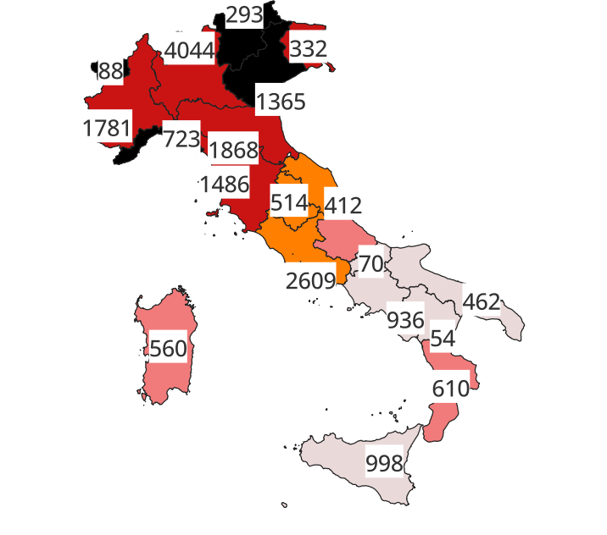
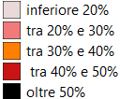
Numero di detenuti stranieri e percentuali sul totale dei presenti negli Istituti Penitenziari in Italia per regione al 31 agosto 2024
Legenda
Fonte: elaborazioni su dati Dipartimento Amministrazione Penitenziaria

Slide 3
DETENUTI STRANIERI E PERCENTUALI SUL TOTALE DEI DETENUTI PRESENTI NEGLI ISTITUTI PENITENZIARI
NEL LAZIO DA GIUGNO 2019 A AGOSTO 2024
Fonte: elaborazioni su dati Dipartimento Amministrazione Penitenziaria

Slide 4
DETENUTI STRANIERI E ITALIANI PRESENTI NEGLI ISITUTI PENITENZIARI DEL LAZIO AL 31 AGOSTO 2024
(Val. Ass. e percentuale detenuti stranieri su totale presenti)
Fonte: elaborazioni su dati Dipartimento Amministrazione Penitenziaria

Slide 5
DETENUTI ITALIANI E STRANIERI NEGLI ISTITUTI PENITENZIARI IN ITALIA PER POSIZIONE GIURIDICA
Aggiornamento al 31 AGOSTO 2024
Fonte: elaborazioni su dati Dipartimento Amministrazione Penitenziaria

Slide 6
DETENUTI ITALIANI E STRANIERI NEGLI ISTITUTI PENITENZIARI DEL LAZIO PER POSIZIONE GIURIDICA
Aggiornamento al 31 AGOSTO 2024
Fonte: elaborazioni su dati Dipartimento Amministrazione Penitenziaria

Slide 7
DETENUTI ITALIANI E STRANIERI NEGLI ISTITUTI PENITENZIARI DEL D’ITALIA PER DURATA DELLA PENA INFLITTA Aggiornamento al 30 GIUGNO 2024
Fonte: elaborazioni su dati Dipartimento Amministrazione Penitenziaria

Slide 8
DETENUTI ITALIANI E STRANIERI NEGLI ISTITUTI PENITENZIARI DEL DEL LAZIO PER DURATA DELLA PENA INFLITTA Aggiornamento al 30 GIUGNO 2024
Fonte: elaborazioni su dati Dipartimento Amministrazione Penitenziaria

Slide 9
DETENUTI STRANIERI E ITALIANI PER CLASSI DI ETA’ NEGLI ISTITUTI PENITENZIARI IN ITALIA
Aggiornamento 30 GIUGNO 2024
Fonte: elaborazioni su dati Dipartimento Amministrazione Penitenziaria

Slide 10
DISTRIBUZIONE PER CLASSI DI ETA’ DEI DETENUTI ITALIANE E STRANIERI NEL LAZIO
Aggiornamento 30 GIUGNO 2024
Fonte: elaborazioni su dati Dipartimento Amministrazione Penitenziaria

Slide 11
DETENUTI STRANIERI NEGLI ISTITUTI PENITENZIARI IN ITALIA E NEL LAZIO PER PROVENIENZA GEOGRAFICA
Aggiornamento 31 AGOSTO 2024
Fonte: elaborazioni su dati Dipartimento Amministrazione Penitenziaria

Slide 12
PRIME DIECI NAZIONALITA’ DEI DETENUTI STRANIERI PRESENTI NEL LAZIO E IN ITALIA
Aggiornamento al 31 AGOSTO 2024
REGIONE LAZIO |  |  |  | TOTALE ITALIA
NAZIONALITA' | NUMERO DI DETENUTI | % SU DETENUTI STRANIERI |  | NAZIONALITA' | NUMERO DI DETENUTI | % SU DETENUTI STRANIERI
ROMANIA | 483 | 18,5% |  | MAROCCO | 4.149 | 21,3%
MAROCCO | 235 | 9,0% |  | ROMANIA | 2.154 | 11,0%
TUNISIA | 199 | 7,6% |  | TUNISIA | 2.099 | 10,8%
ALBANIA | 194 | 7,4% |  | ALBANIA | 1.922 | 9,9%
NIGERIA | 157 | 6,0% |  | NIGERIA | 1.115 | 5,7%
EGITTO | 142 | 5,4% |  | EGITTO | 894 | 4,6%
PERU | 83 | 3,2% |  | SENEGAL | 502 | 2,6%
ALGERIA | 73 | 2,8% |  | ALGERIA | 470 | 2,4%
BOSNIA E ERZEGOVINA | 63 | 2,4% |  | GAMBIA | 402 | 2,1%
GEORGIA | 63 | 2,4% |  | PAKISTAN | 345 | 1,8%
Prime dieci nazionalità | 1692 | 64,9% |  | Prime dieci nazionalità | 14.052 | 72,0%
Altre 98 nazionalità | 917 | 35,1% |  | Altre 134 Nazionalità | 5.455 | 28,0%
TOTALE DETENUTI STRANIERI | 2.609 | 100,0% |  | TOTALE DETENUTI STRANIERI | 19.507 | 100,0%
Fonte: elaborazioni su dati Dipartimento Amministrazione Penitenziaria

